Slide 1
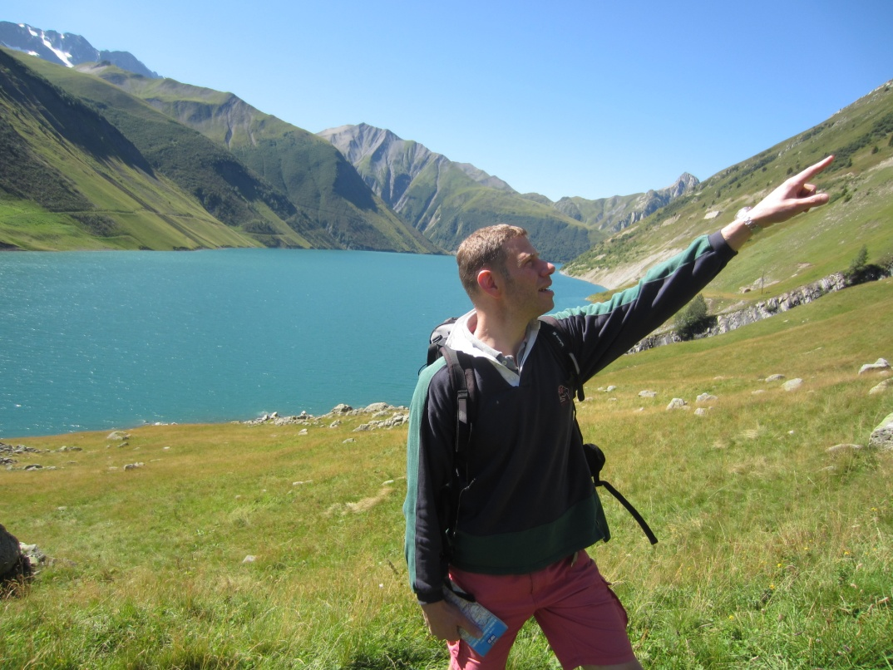
Suivez le guide…

Slide 2
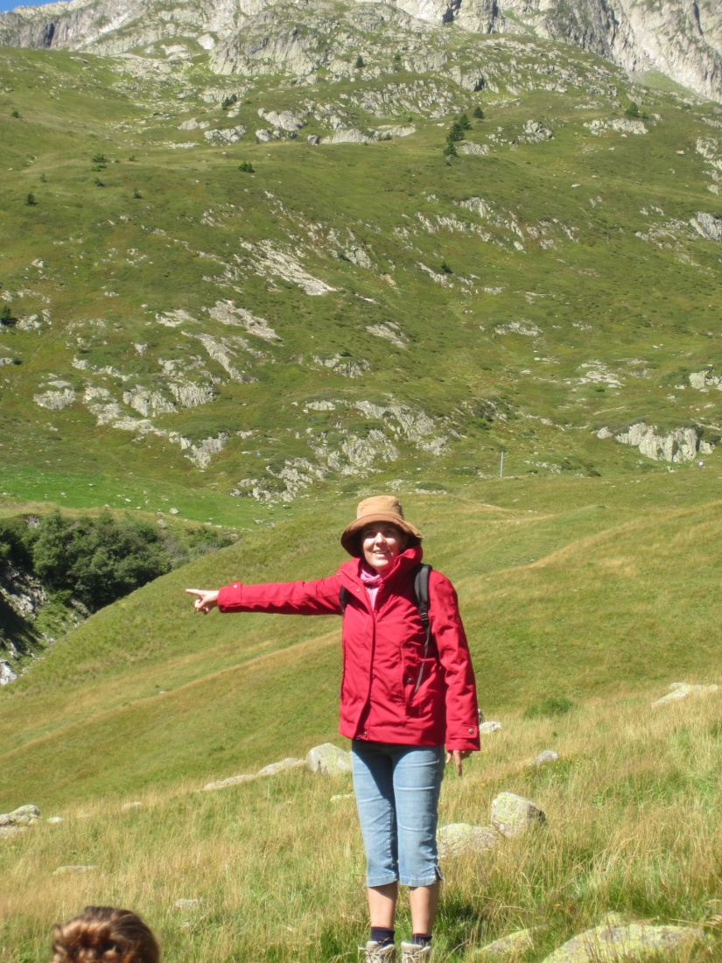

…mais non c’est de l’autre côté !

Slide 3
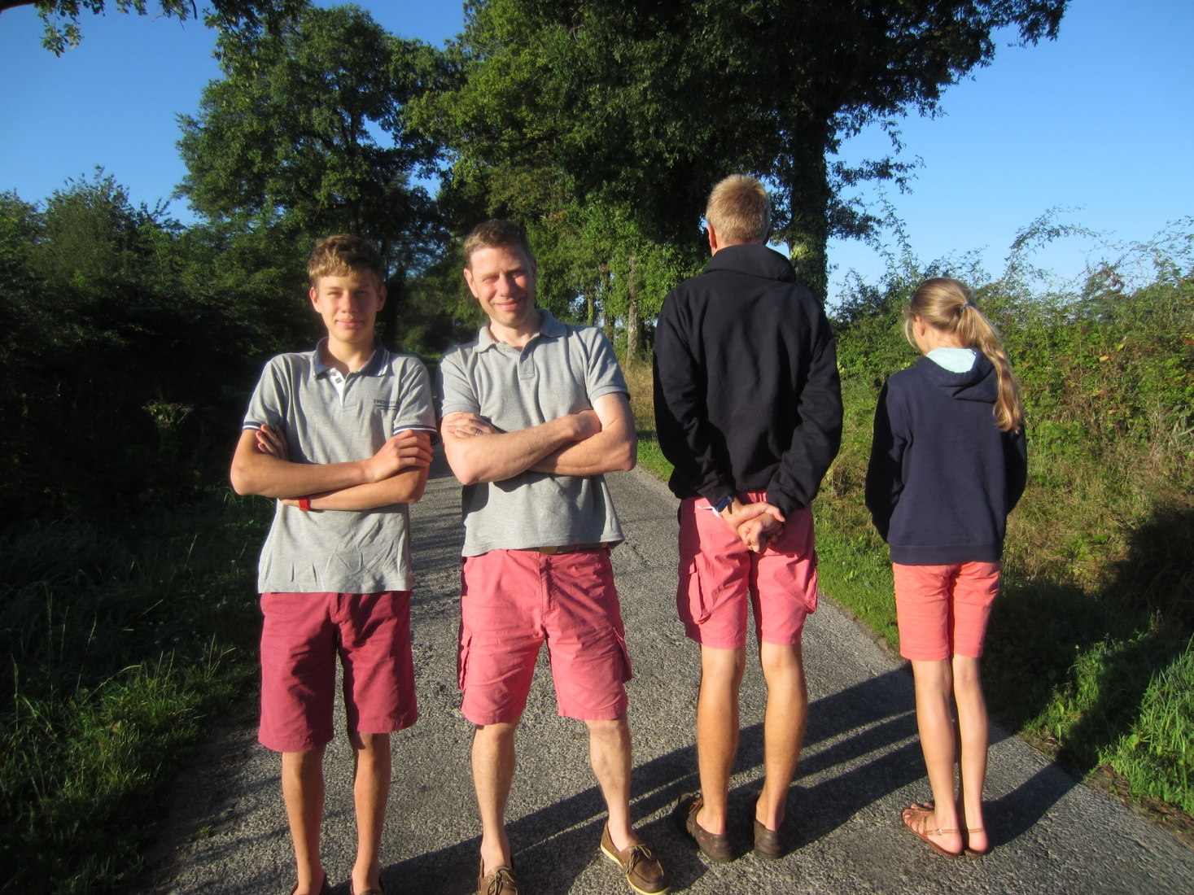
que ce soit à l’endroit…

Slide 4
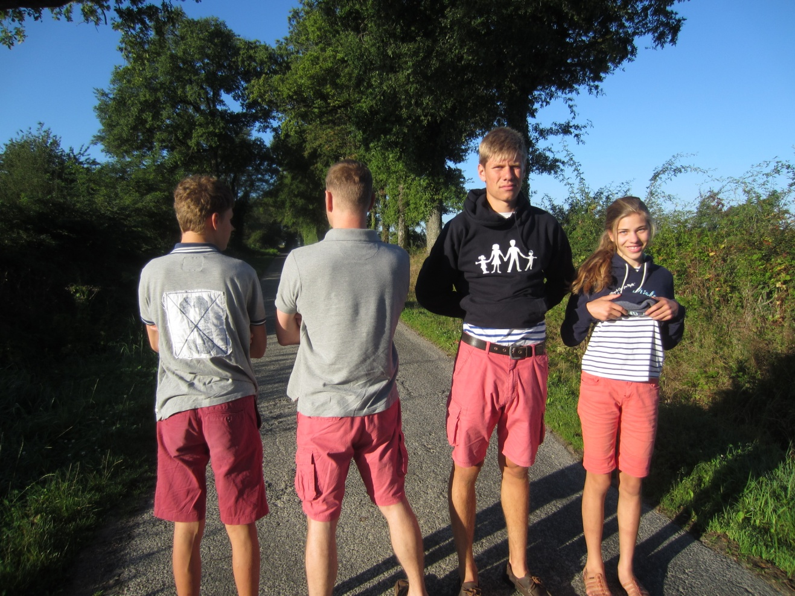
ou à l’envers…

Slide 5
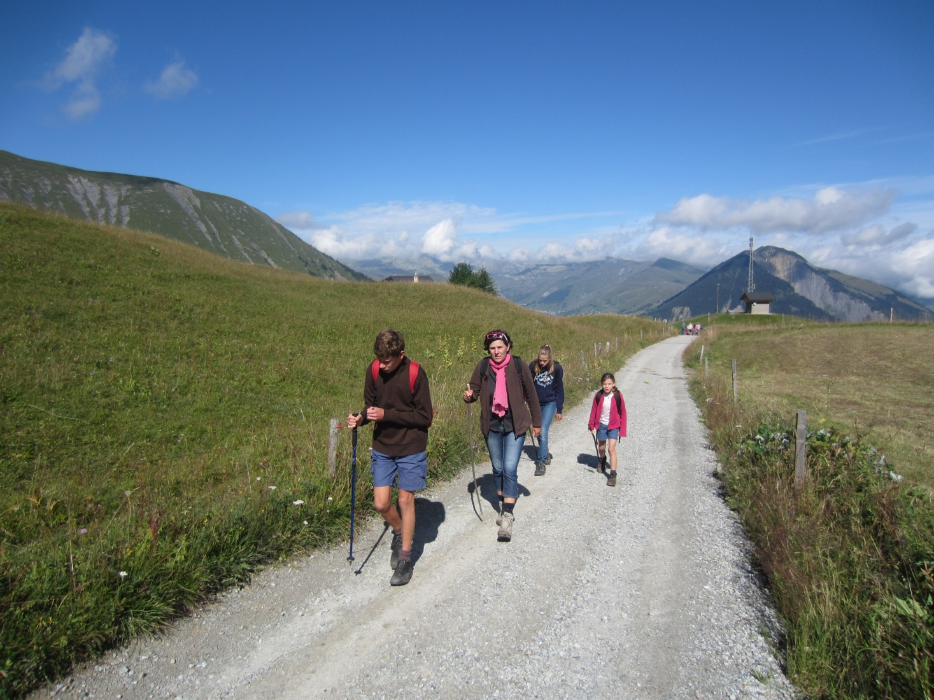
à pied…

Slide 6
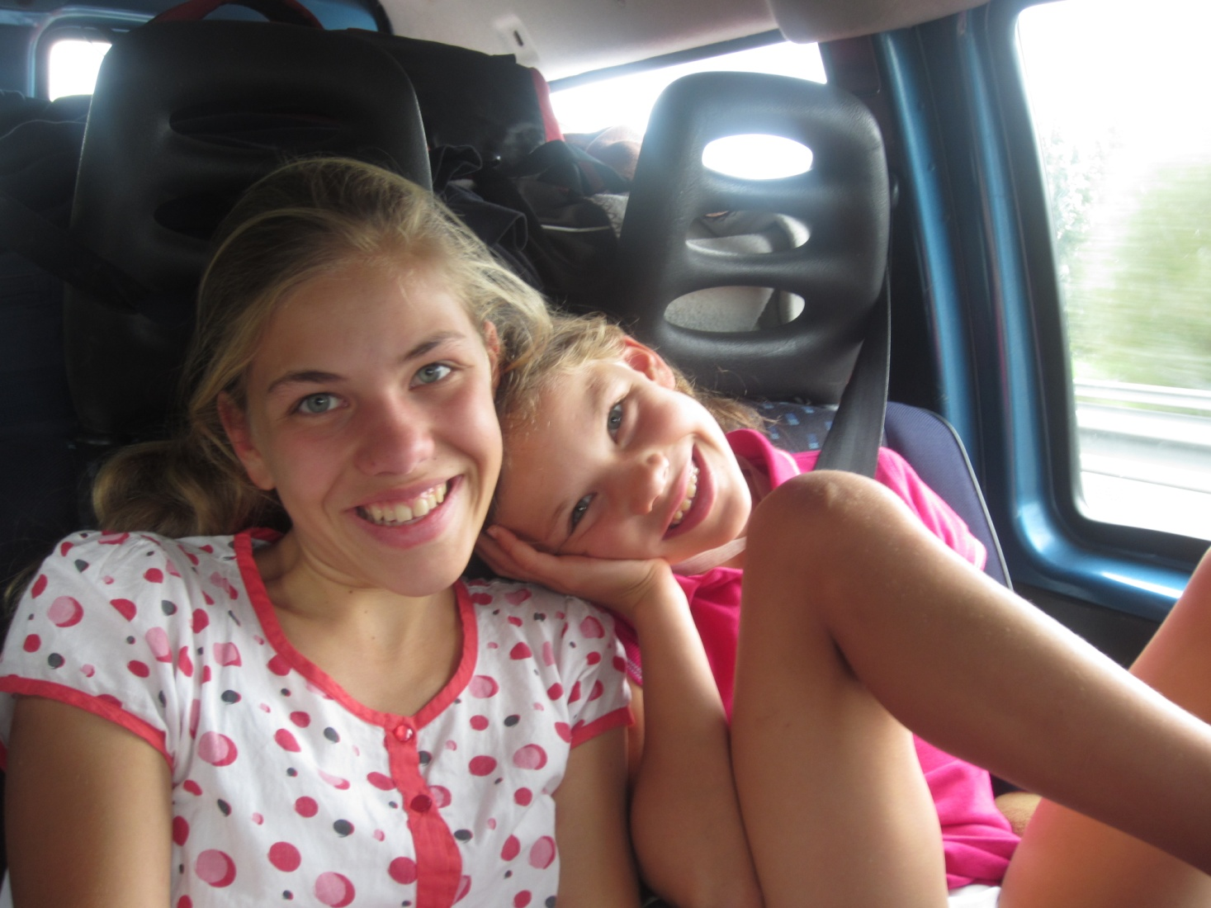
en voiture…

Slide 7
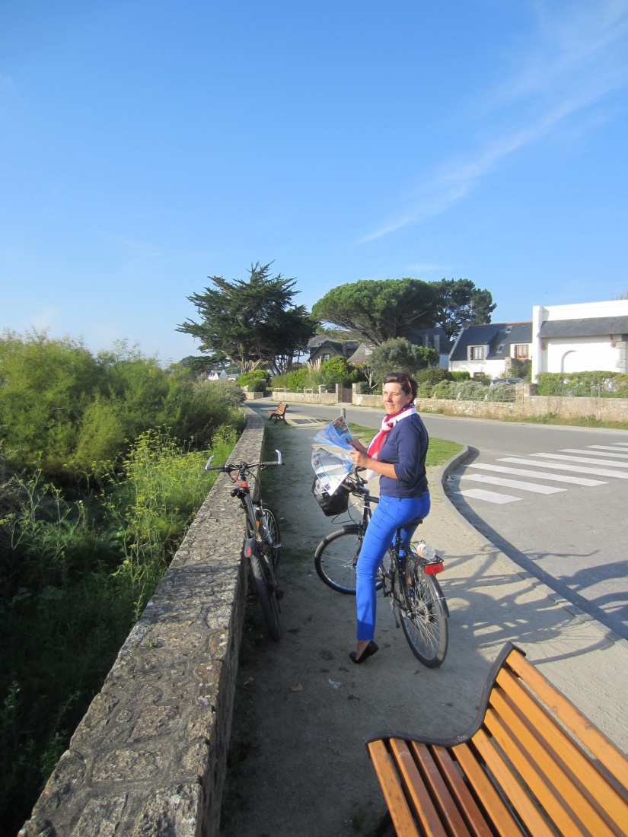
à vélo…

Slide 8
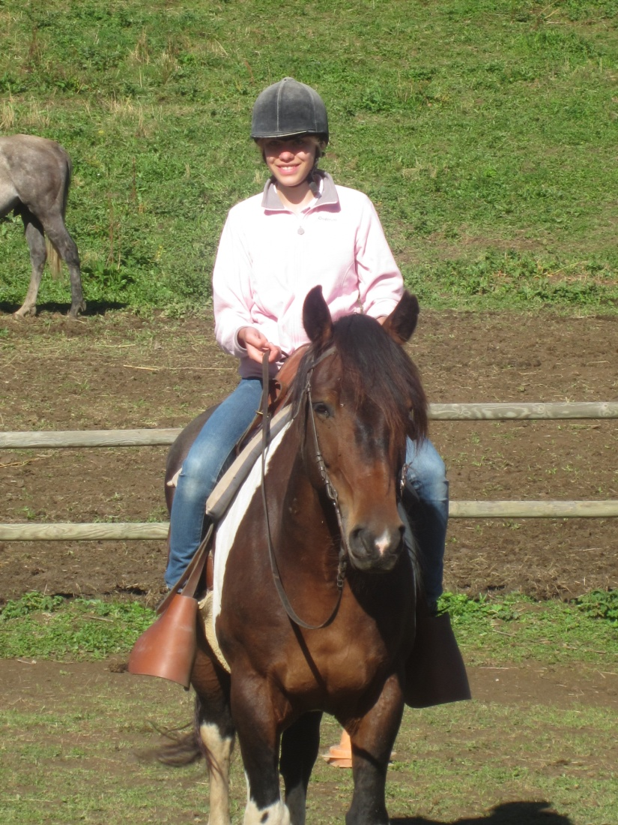
à cheval…

Slide 9
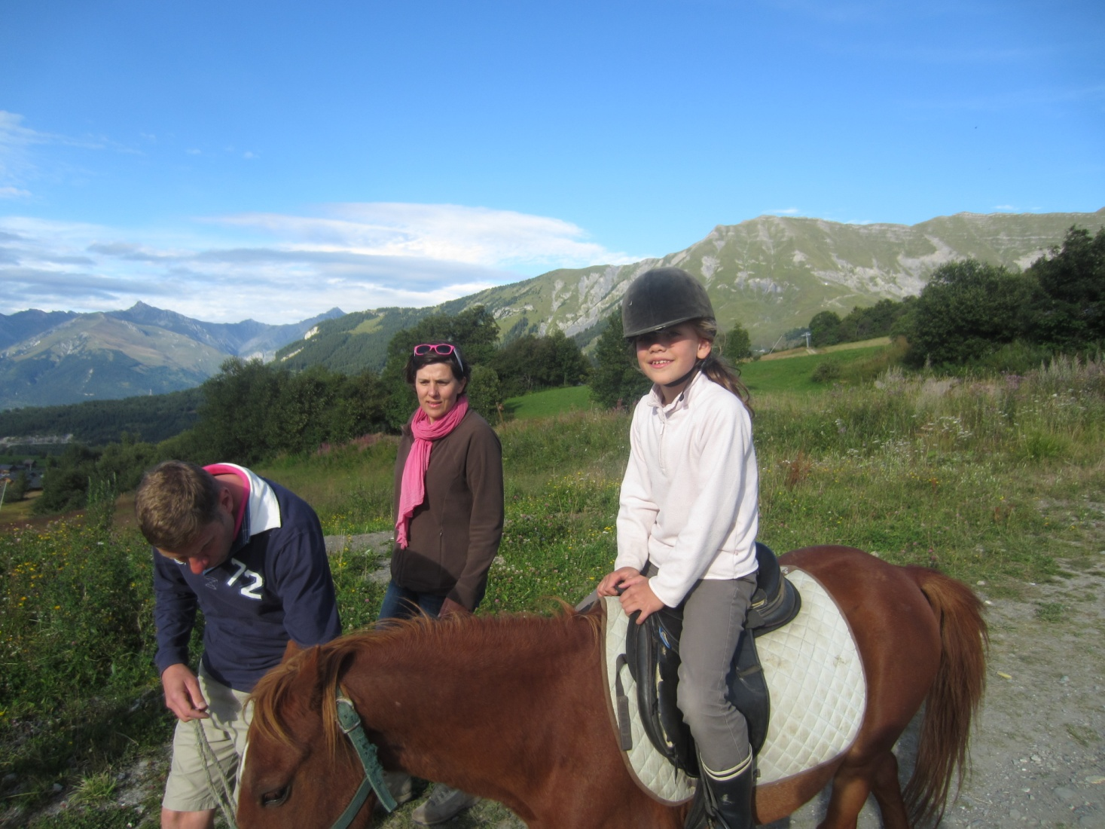
à poney…

Slide 10
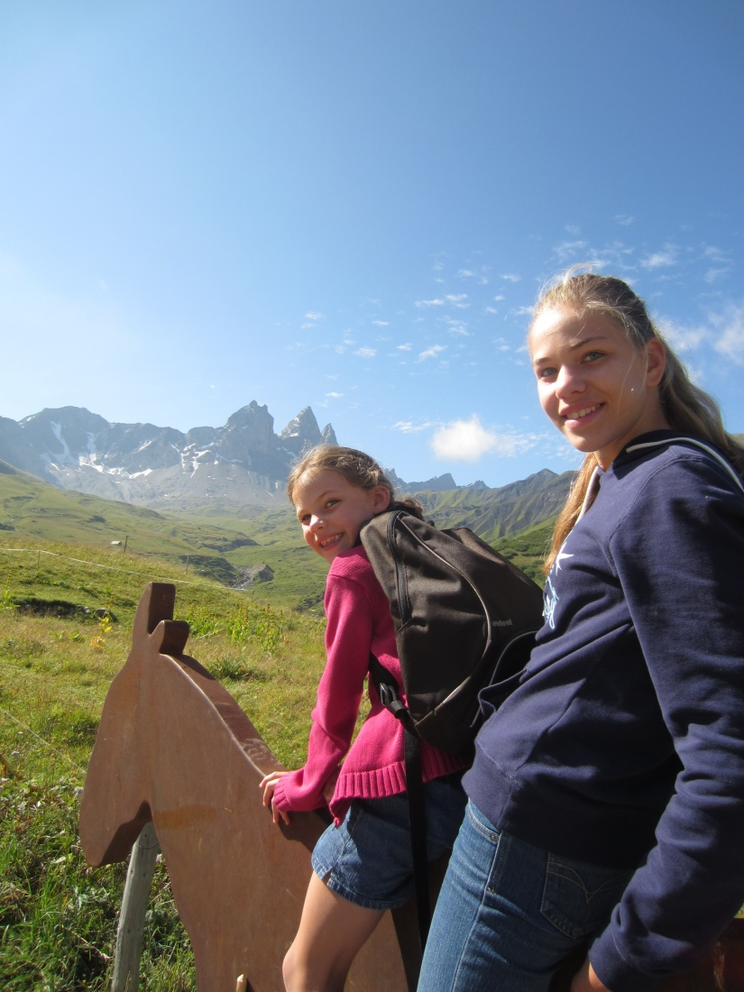
à dos d’âne…

Slide 11
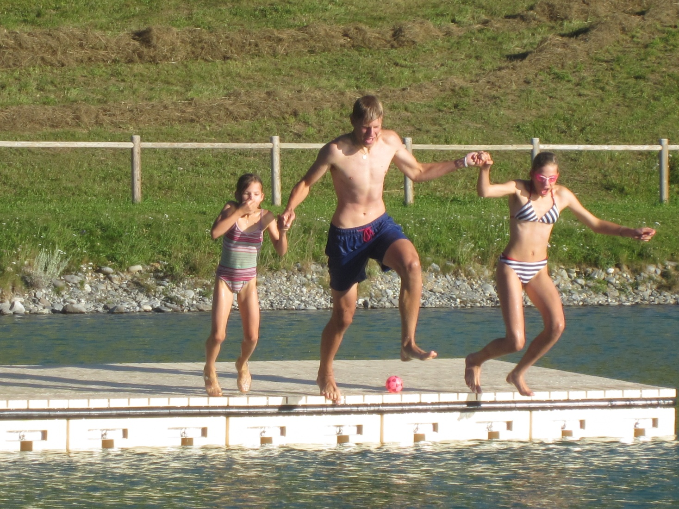
à la nage…

Slide 12
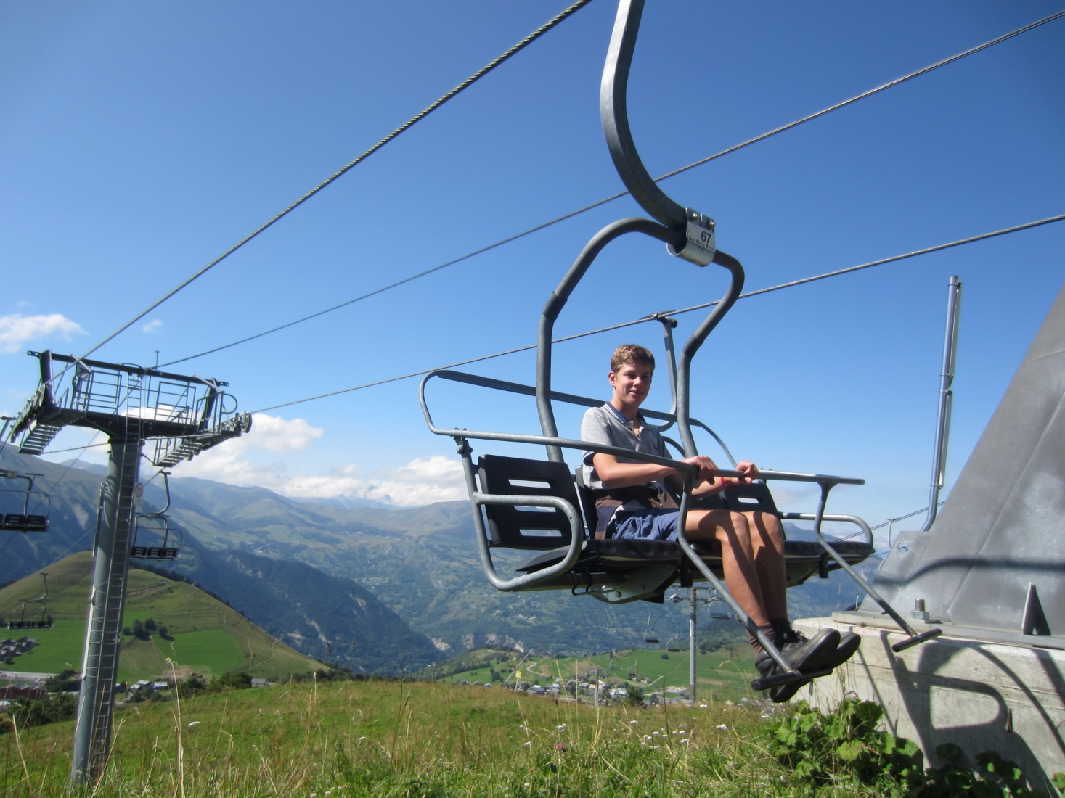
en télésiège…

Slide 13
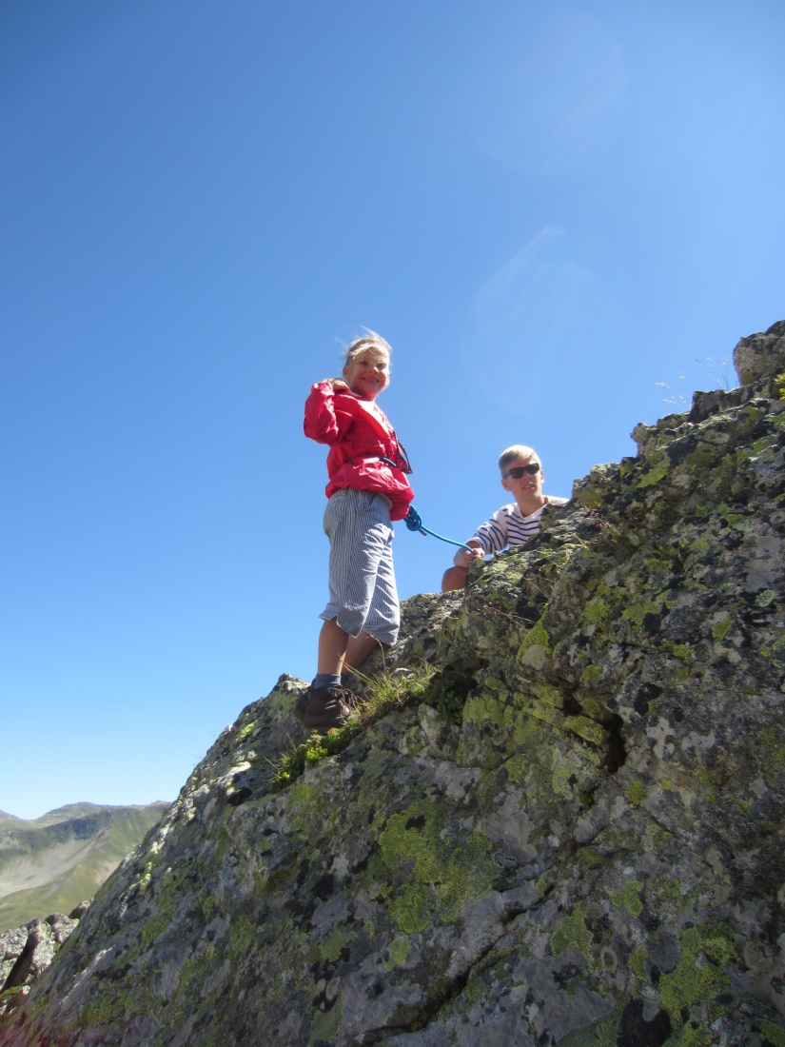
par monts…

Slide 14
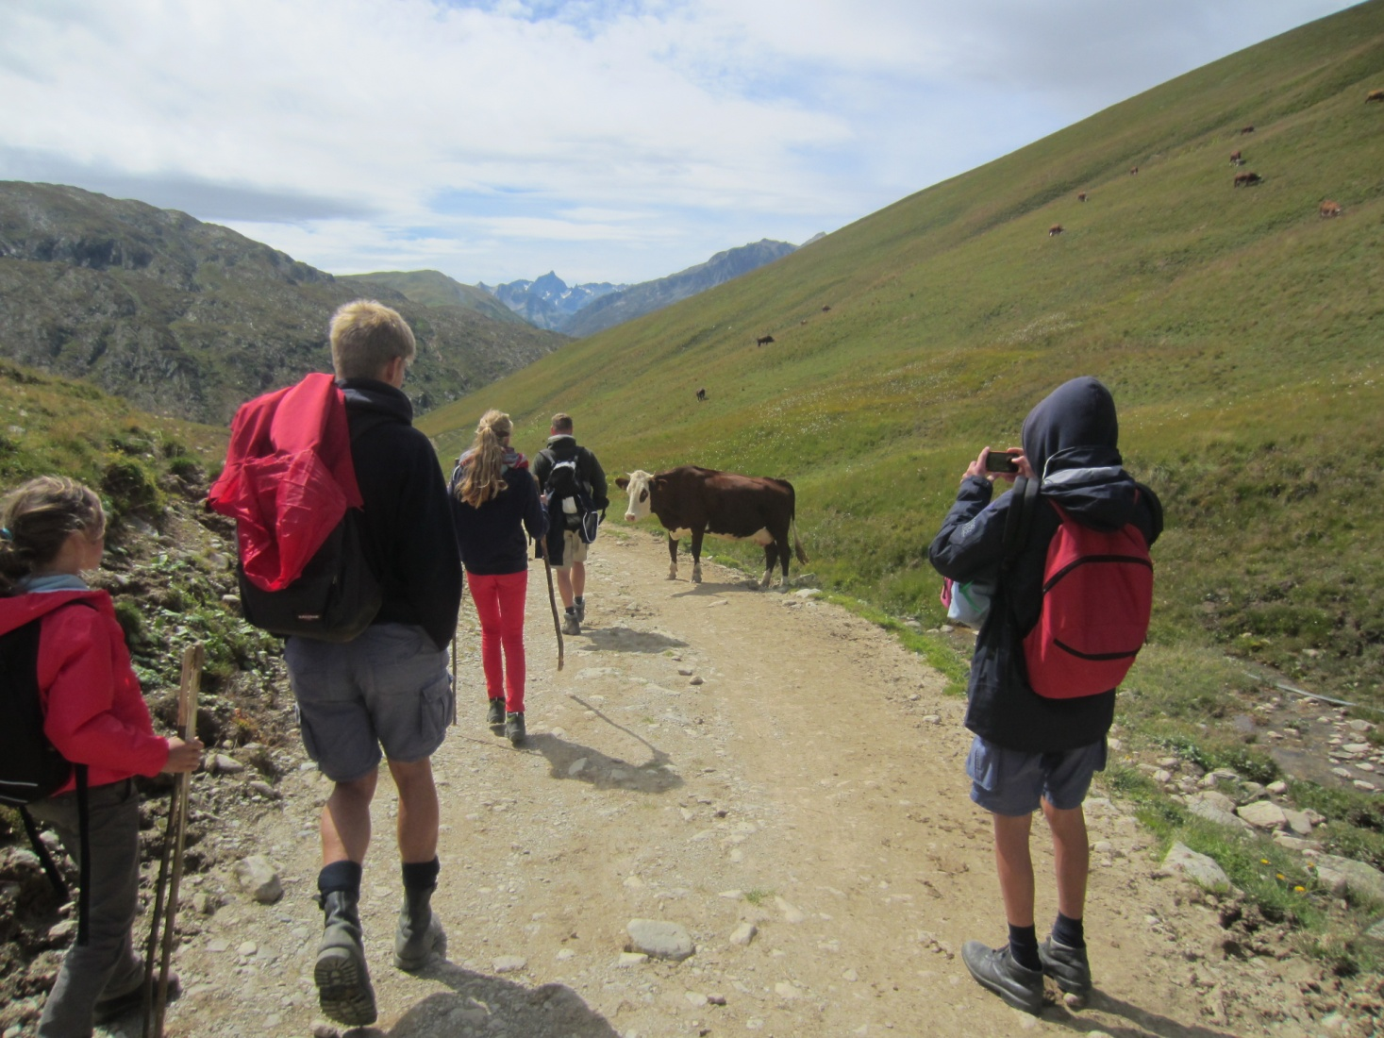
et par v(e)aux…

Slide 15
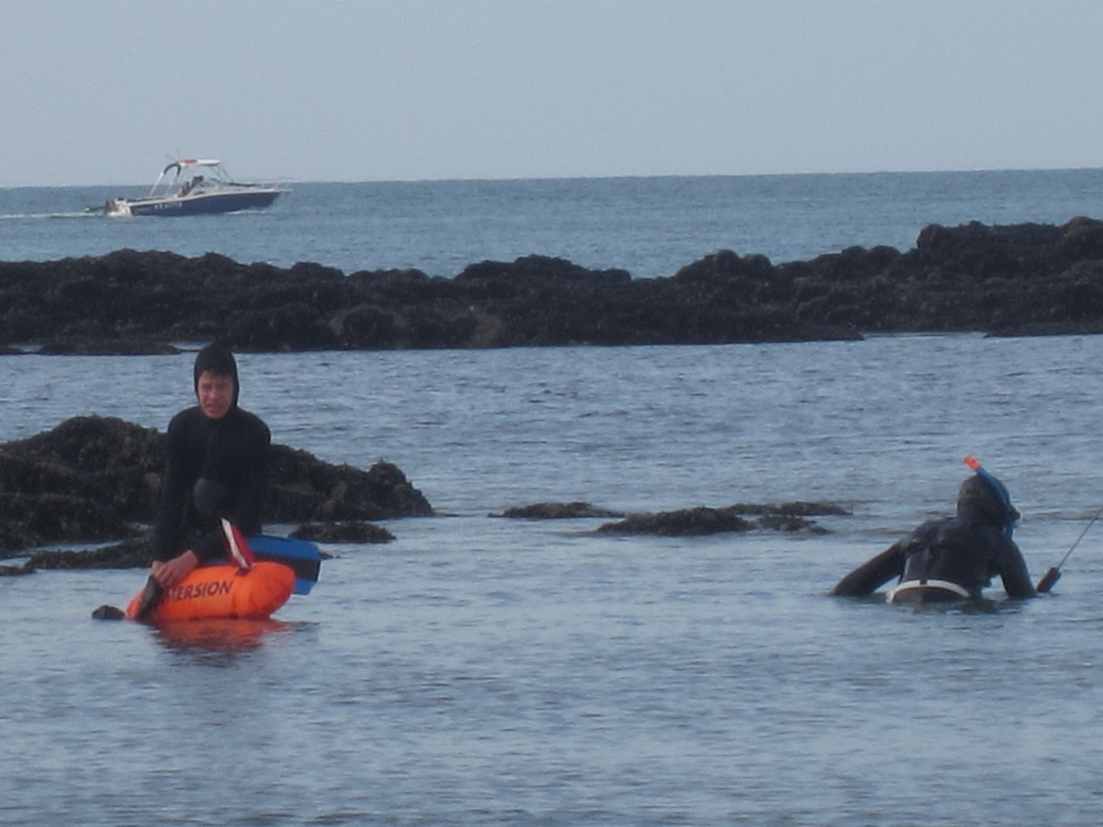
par mer…

Slide 16
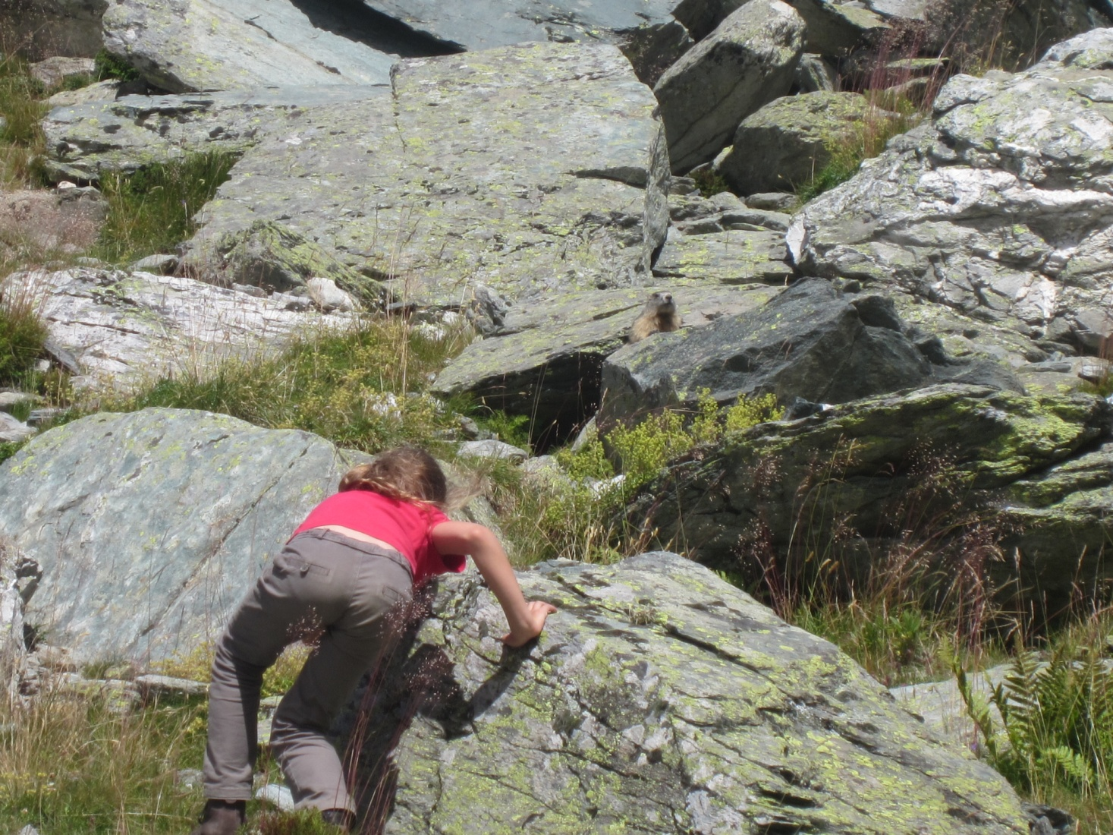
ou sous terre…

Slide 17
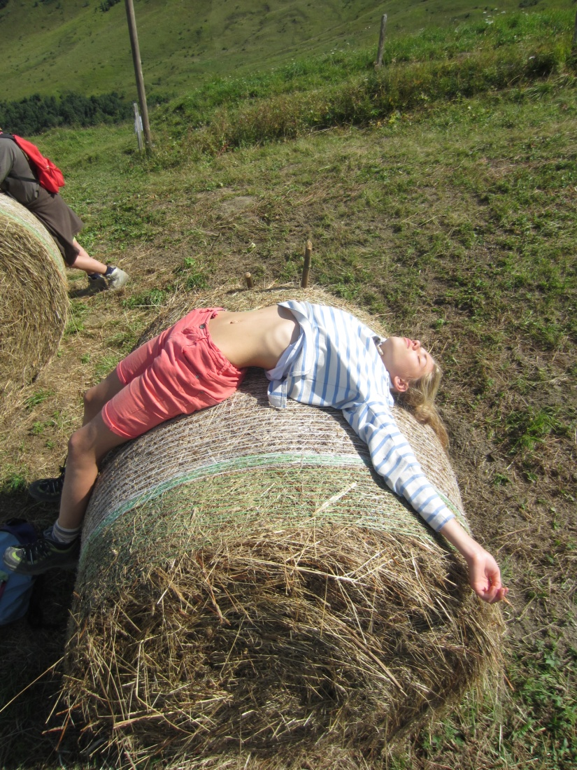
épuisé…

Slide 18
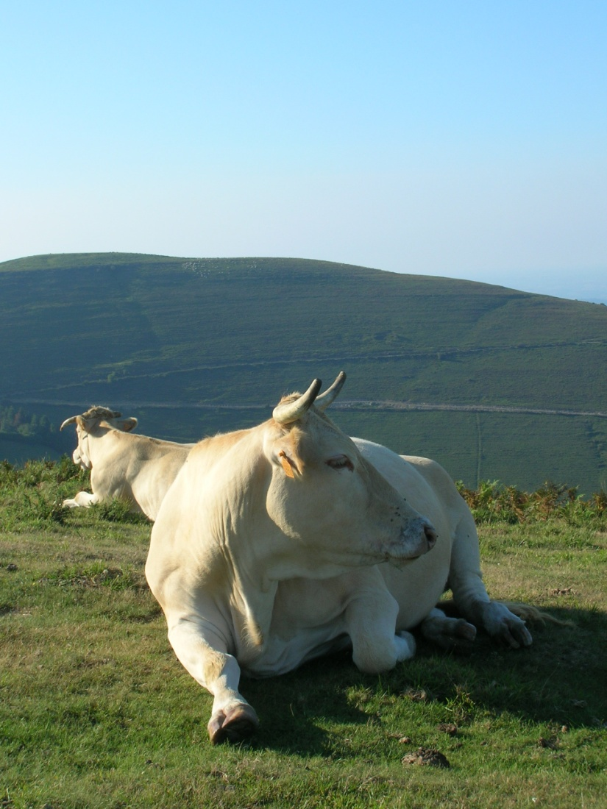
ou reposé…

Slide 19
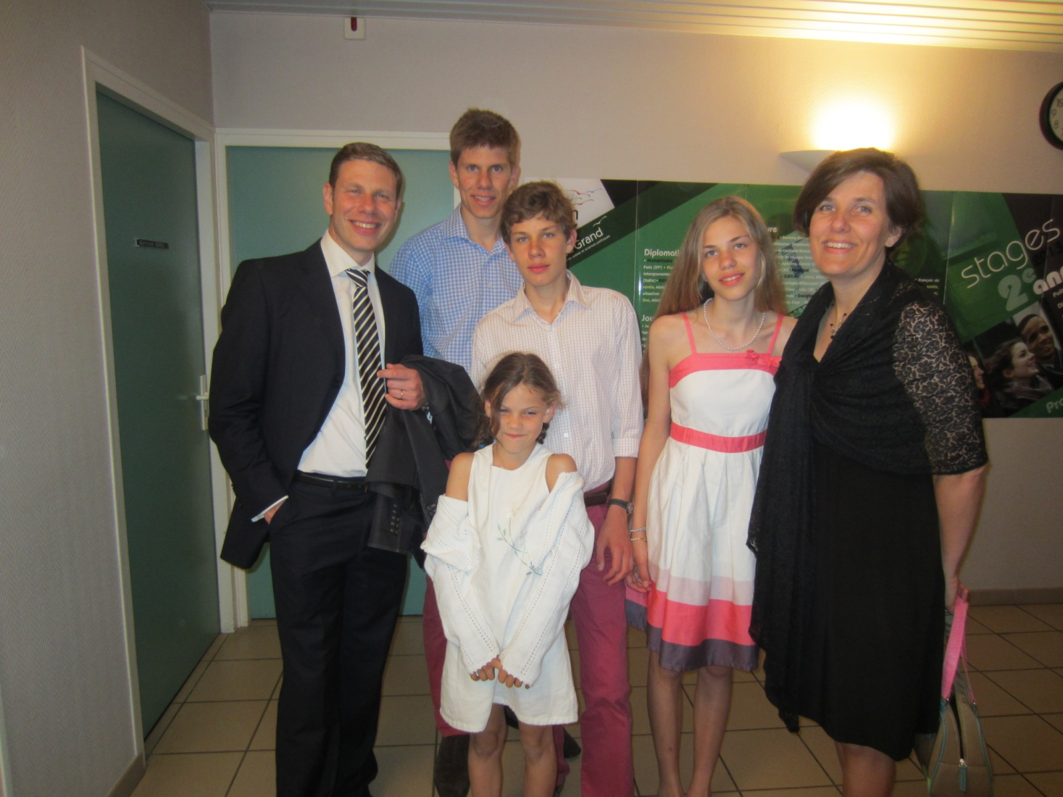
en famille…

Slide 20
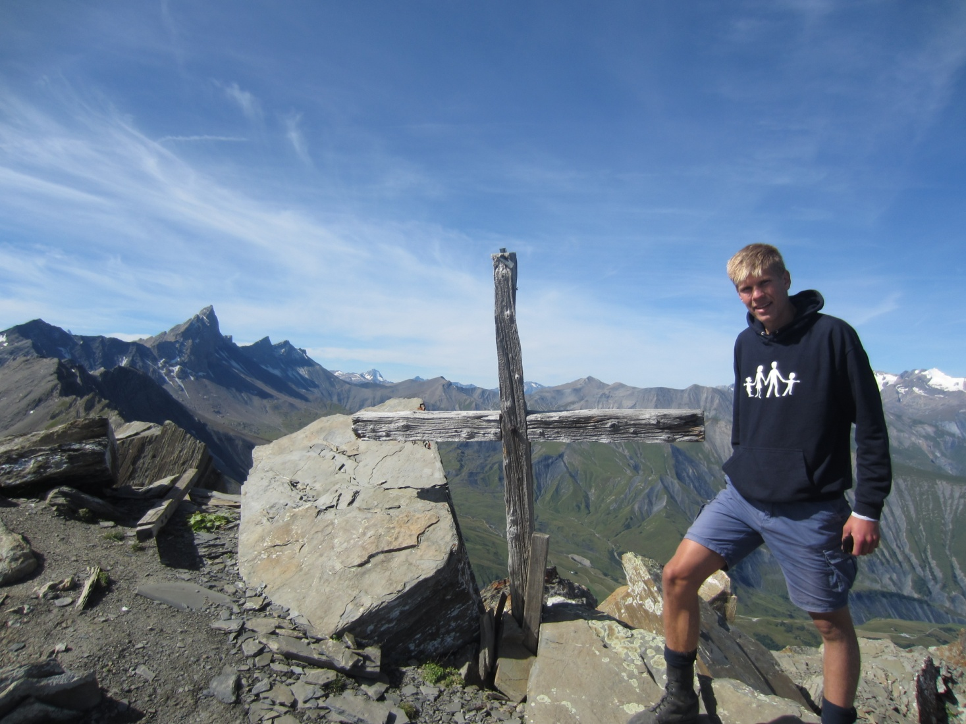
tout seul…

Slide 21
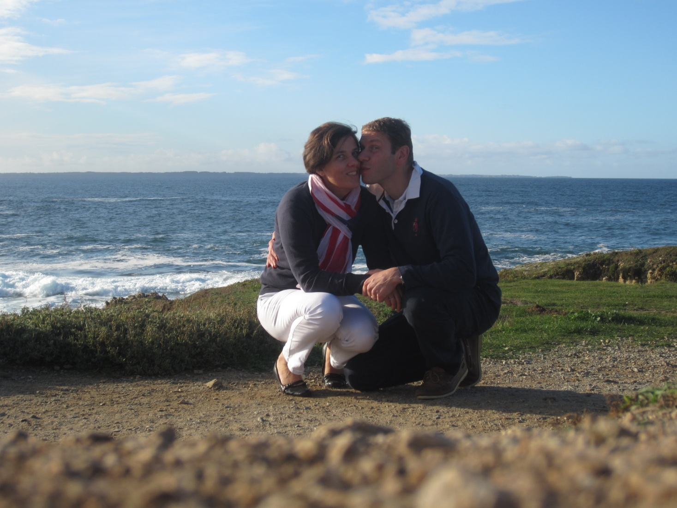
ou en amoureux…

Slide 22
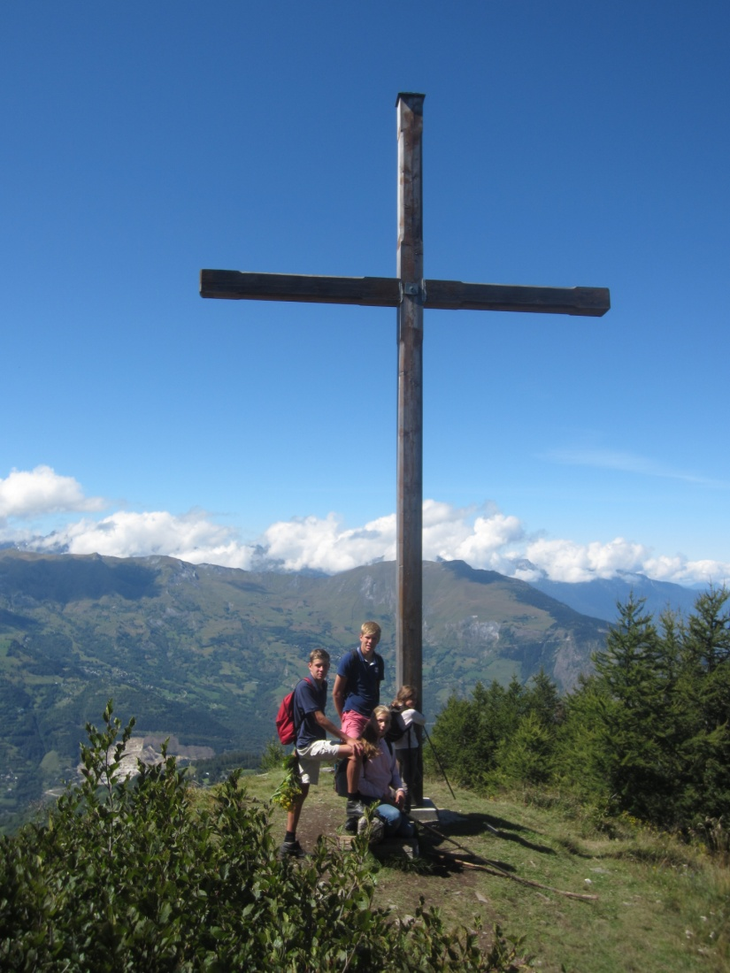
…et toujours avec le désir du ciel…

Slide 23
on vous souhaite une très bonne, très sainte et très heureuse année 2015 !

Slide 24
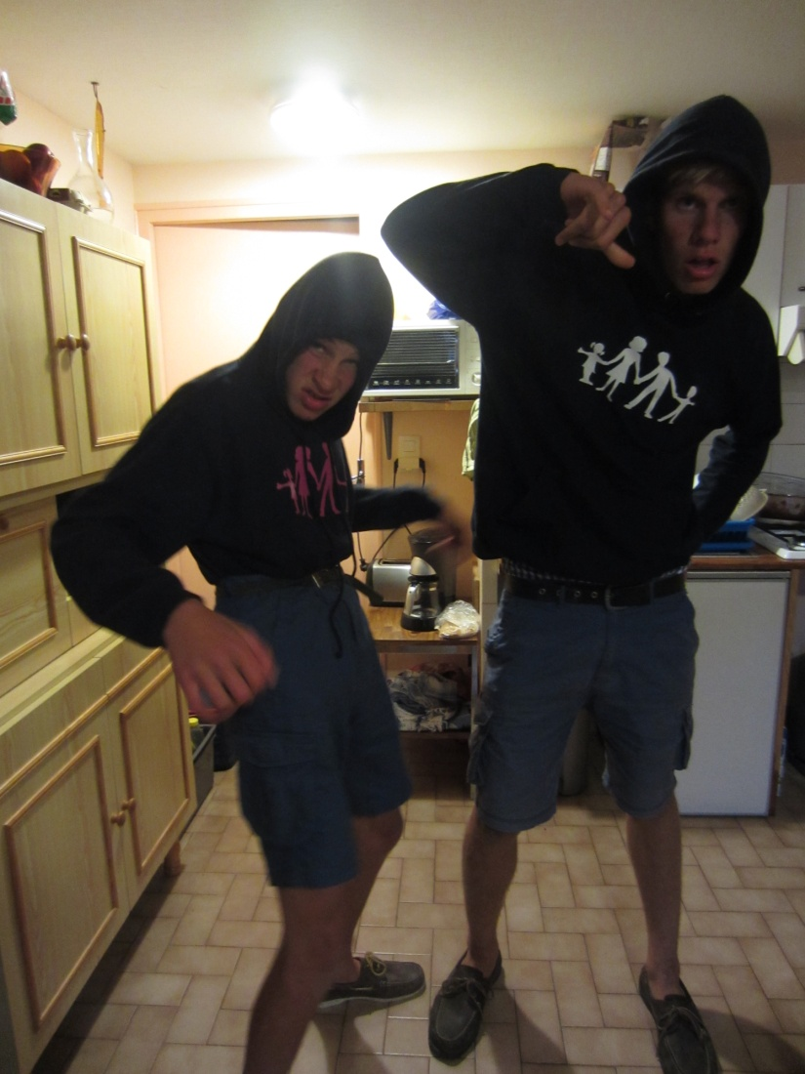
z’avez imprimé ?

